Slide 1

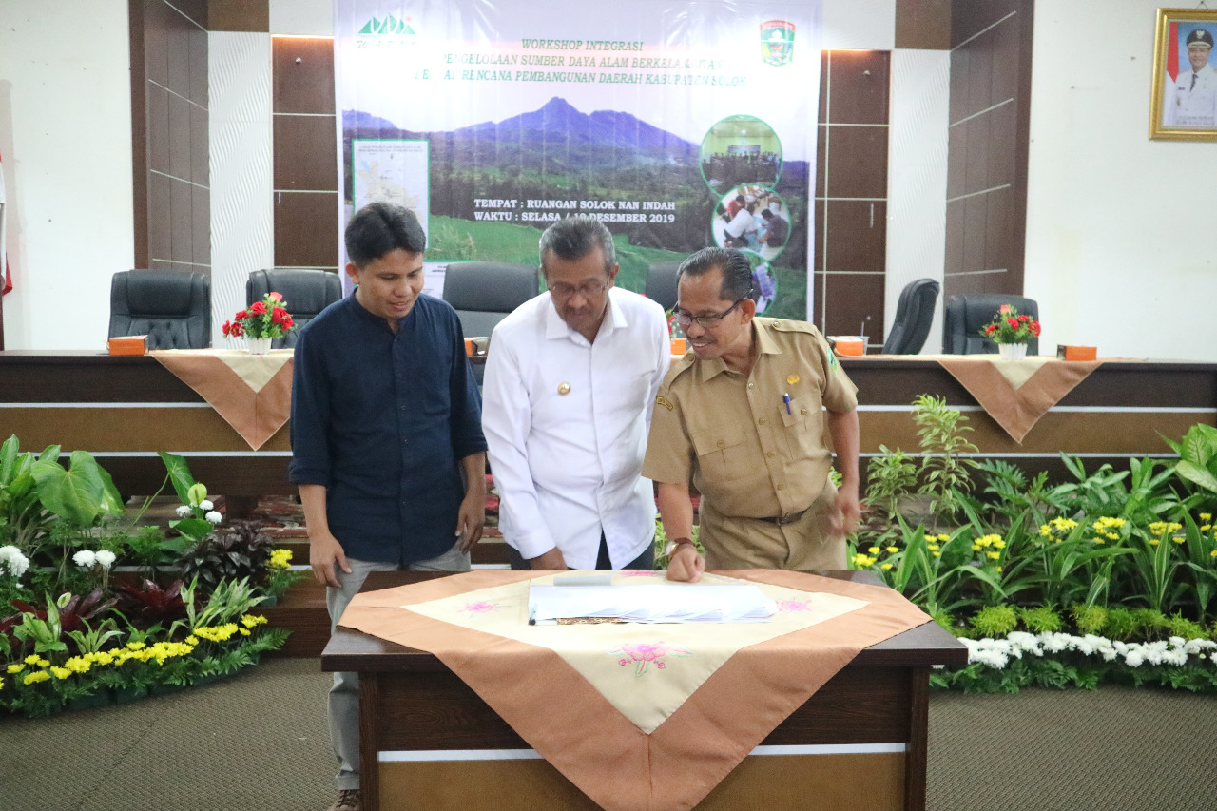
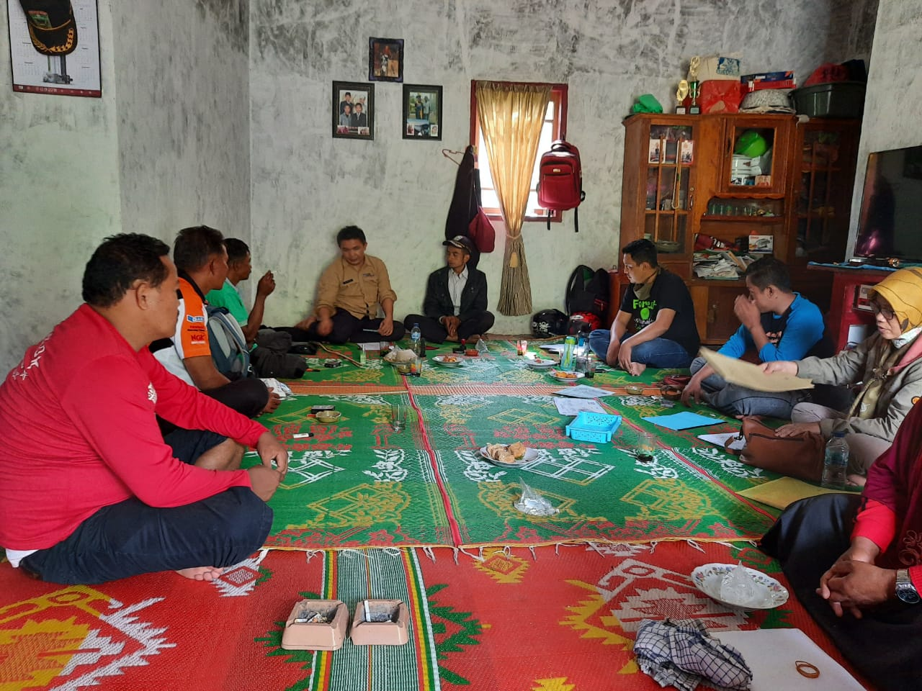
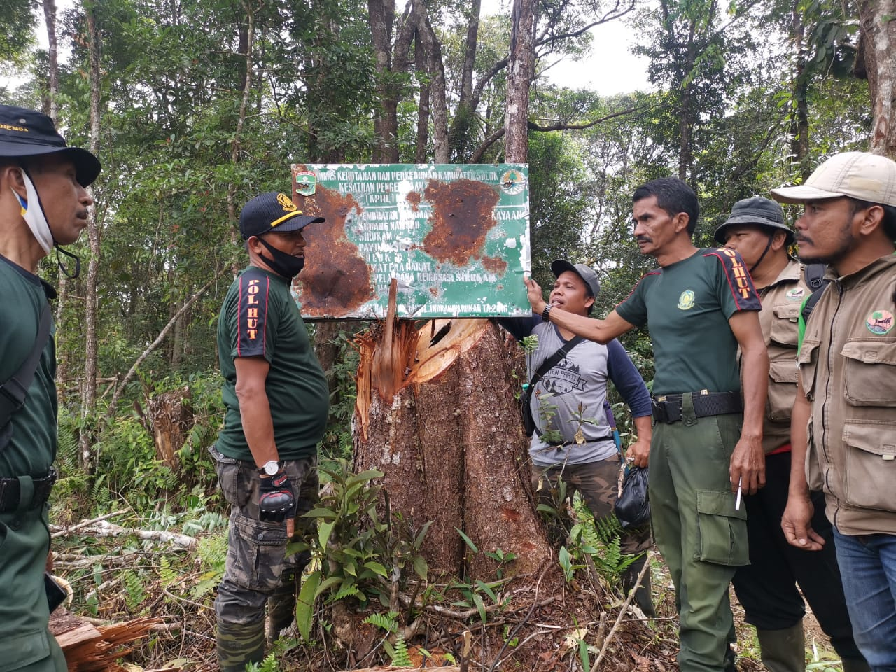
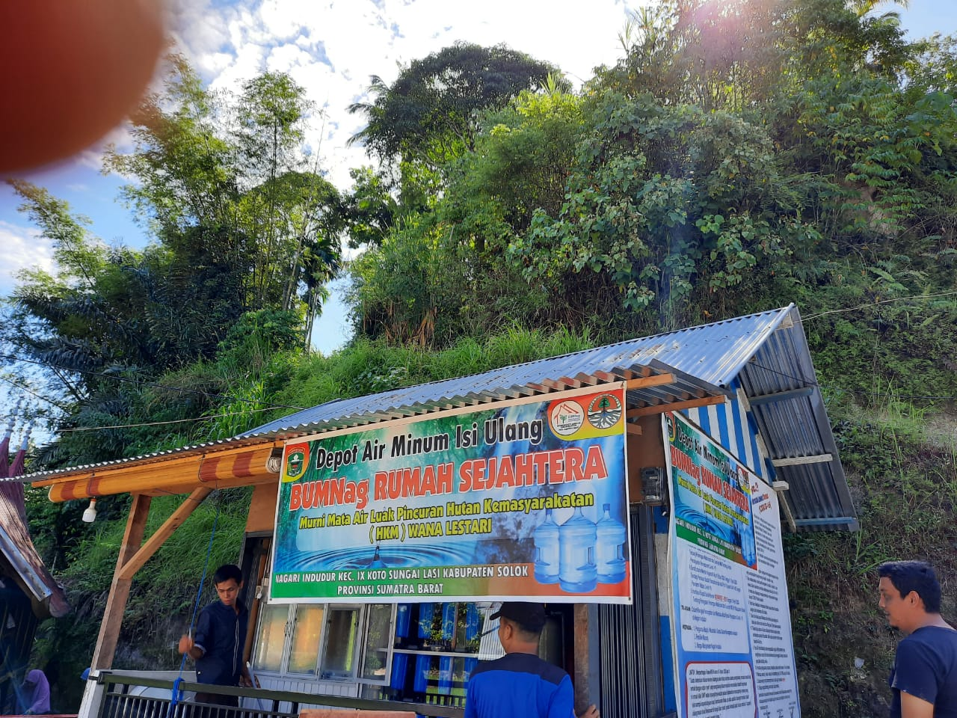
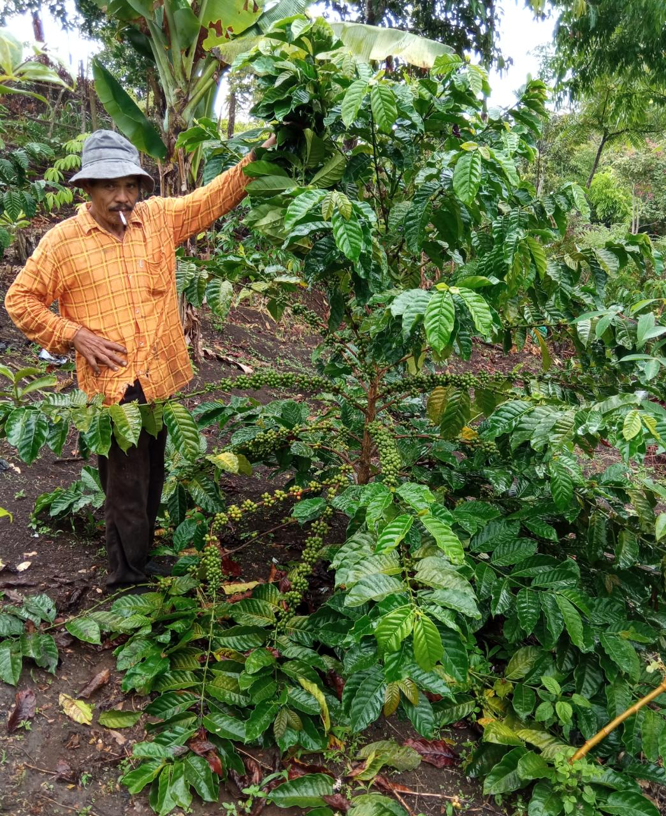
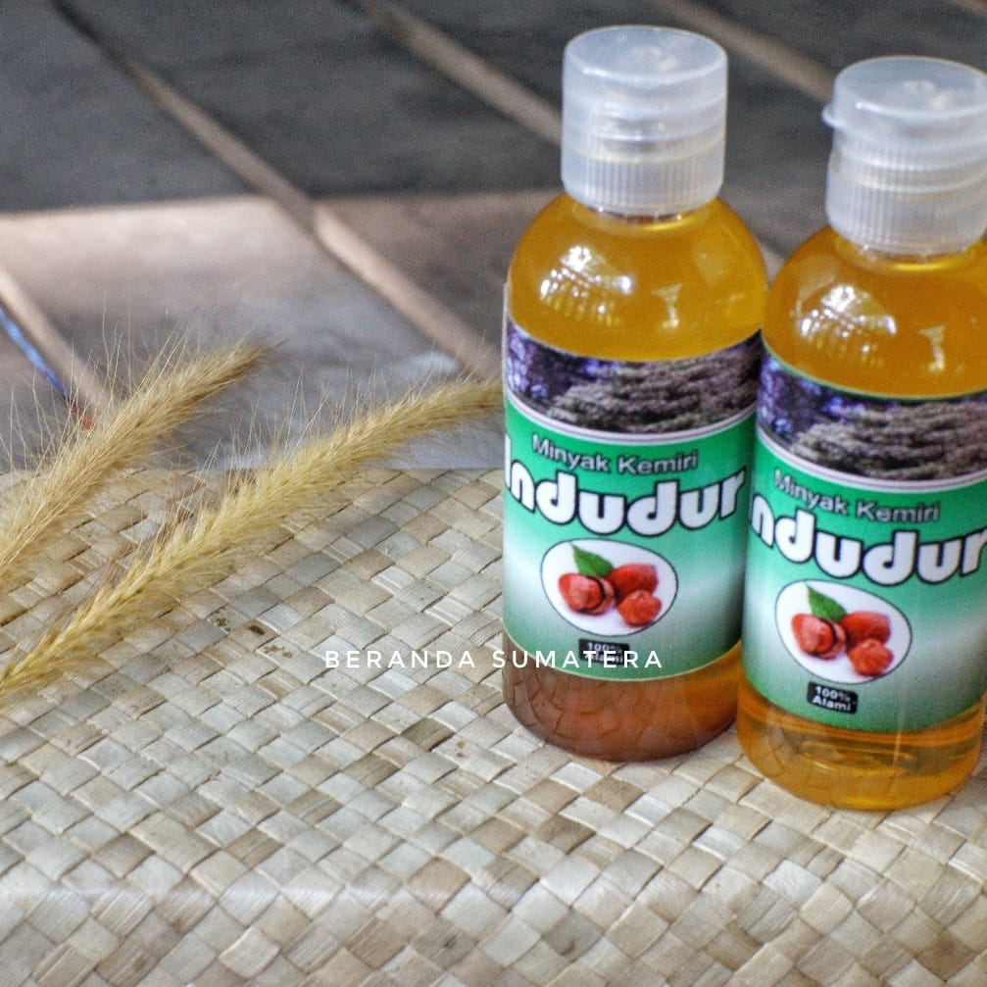
Komunitas Konservasi Indonesia - WARSI
Aro Suka, 27 Oktober 2020
TJl. Inu Kertapati No. 12,
Kel. Pematang Sulur, Kec. Telanaipura,
Jambi 36124, PO BOX 117 Jbi.Telp. 0741-66695, 66678, Fax: 0741-670509
http://www.warsi.or.id, office@warsi.or.id
Rainal Daus
Manajer Program

Slide 2
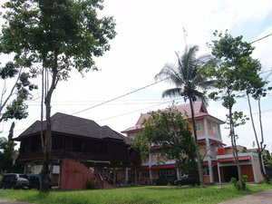

KKI - WARSI
Komunitas Konservasi Indonesia - WARSI
Berbadan Hukum dalam bentuk Perkumpulan
Berkedudukan di Jambi
Wilayah Kerja Seluruh Indonesia
Didirikan pada tahun 1992

Slide 3
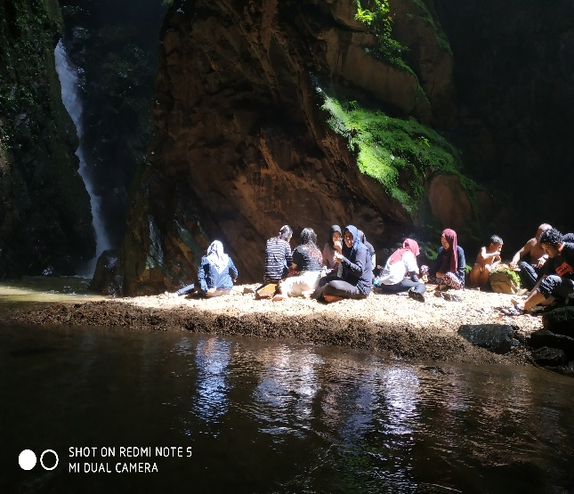
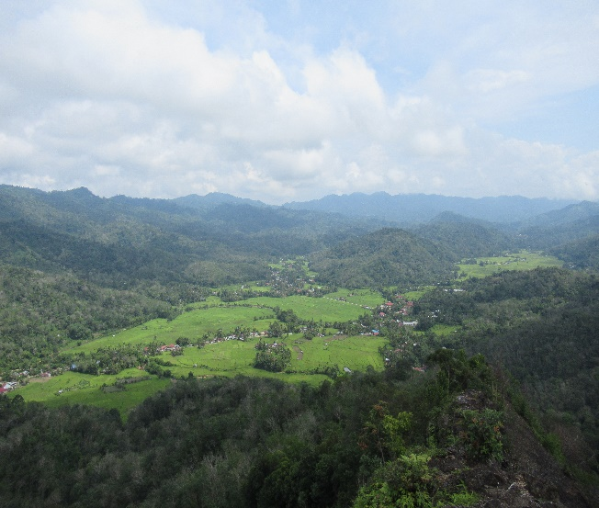
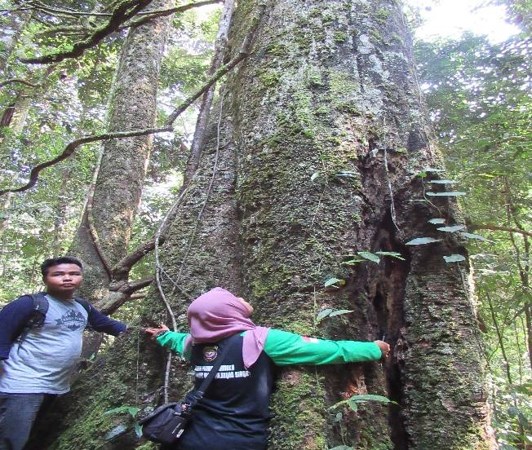
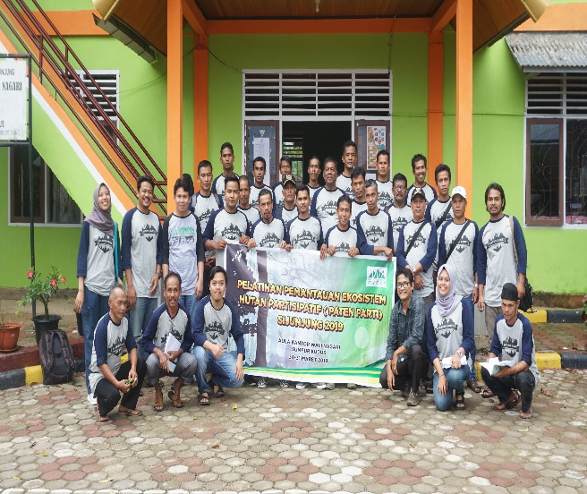
VISI
“ Konservasi Sumber Daya Alam Bersama Masyarakat Secara Mandiri “
Tujuan Utama
“ Hutan Alam Tersisa di Indonesia terselamatkan dan Masyarakat yang tinggal disekitar hutan Sejahtera “

Slide 4
27 Oktober 2020 di Aro Suka

Slide 5
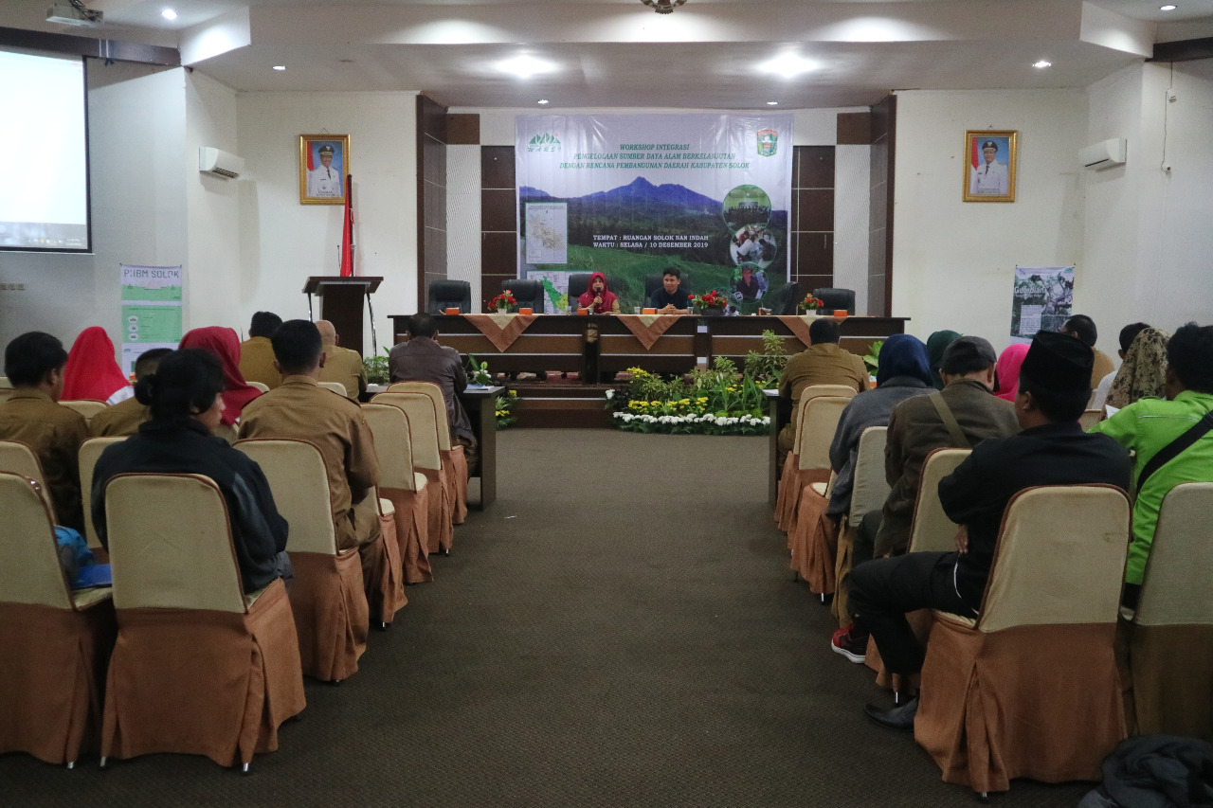
Bapak Bupati bersama Pemerintah Daerah Kabupaten Solok menandatangani rencana aksi pengelolaan Sumberdaya Alam Berkelanjutan di Kabupaten Solok

Slide 6
Pengembangan Inisiatif bersama masyarakat Nagari di Kabupaten Solok

Slide 7
Kegiatan dilakukan di Nagari
Aie Batumbuak
Indudur
Simanau
Sirukam
Surian
Sariak Alahan Tigo
Rangkiang Luluih
Sungai Abu

Slide 8
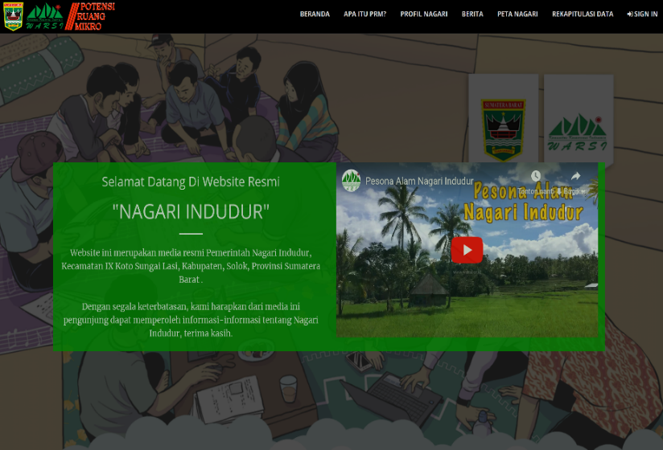
Membuat Model Proklim pada Areal Perhutanan Sosial di Nagari Sirukam kerjasama dengan Madani Berkelanjutan
Pengelolaan Sampah bersama BUMNag
Database→ PRM
Sekolah Lapang Kopi Organik

Slide 9
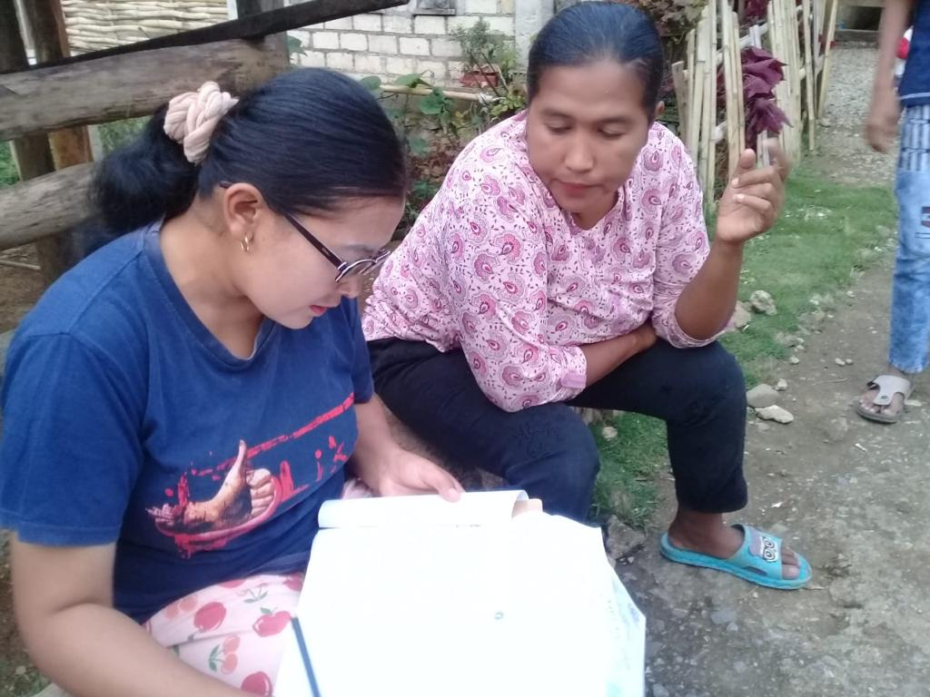
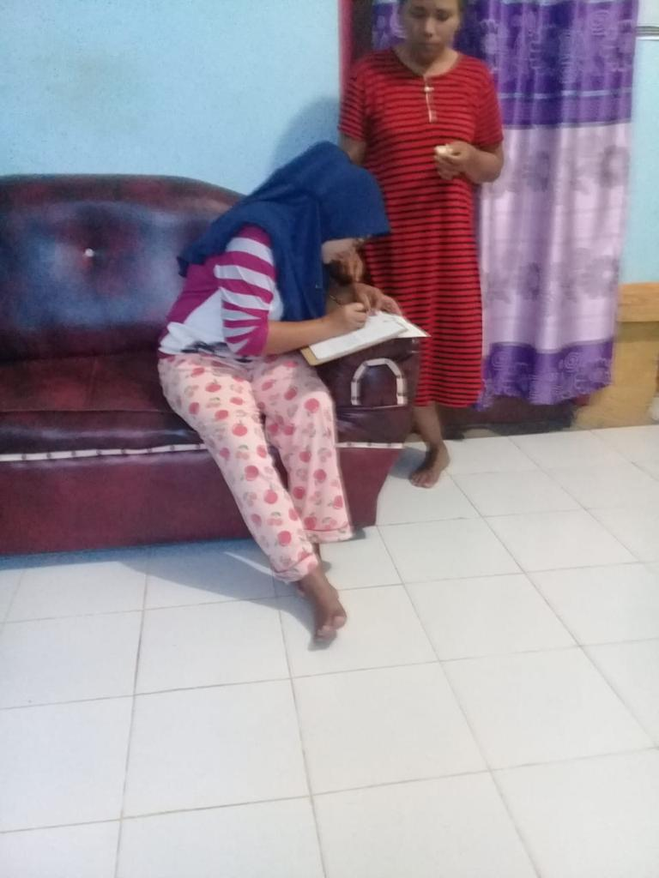
Pengembangan Database Nagari melalui Aplikasi PRM di Nagari Indudur --> bersama Dinas Kominfo

Slide 10
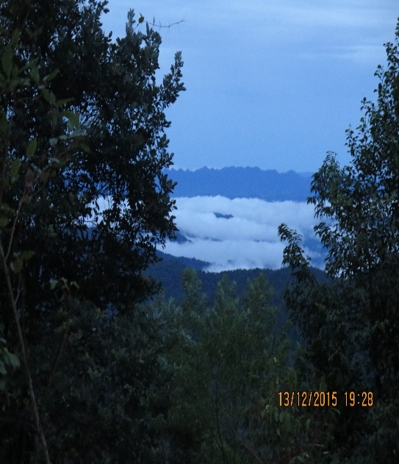

Pengelolaan Pohon Asuh di dalam Hutan Nagari bersama LPHN dan Pemnag Sirukam
SELAMATKAN POHON
SEKARANG!
www.pohonasuh.org
Donasi pengasuhan pohon Rp. 200.000 / tahun / batang

Slide 11
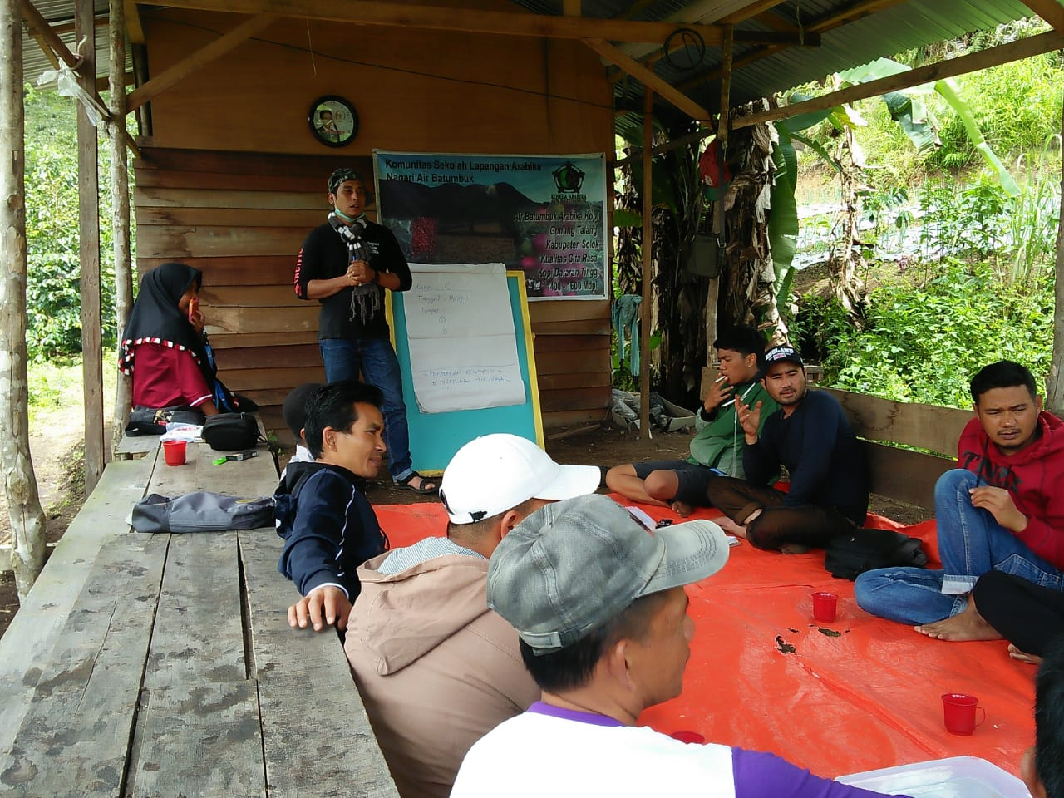
Pengelolaan Kopi Organik bersama kelompok tani Kosela di Nagari Aie Batumbuak dan KUPS Sirukam

Slide 12
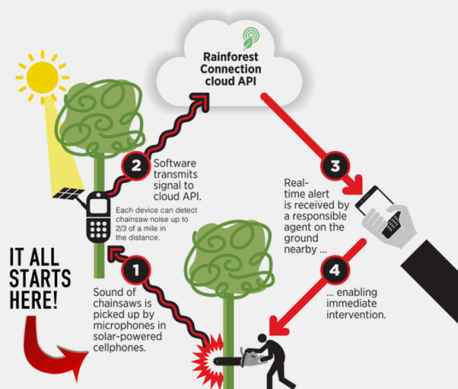
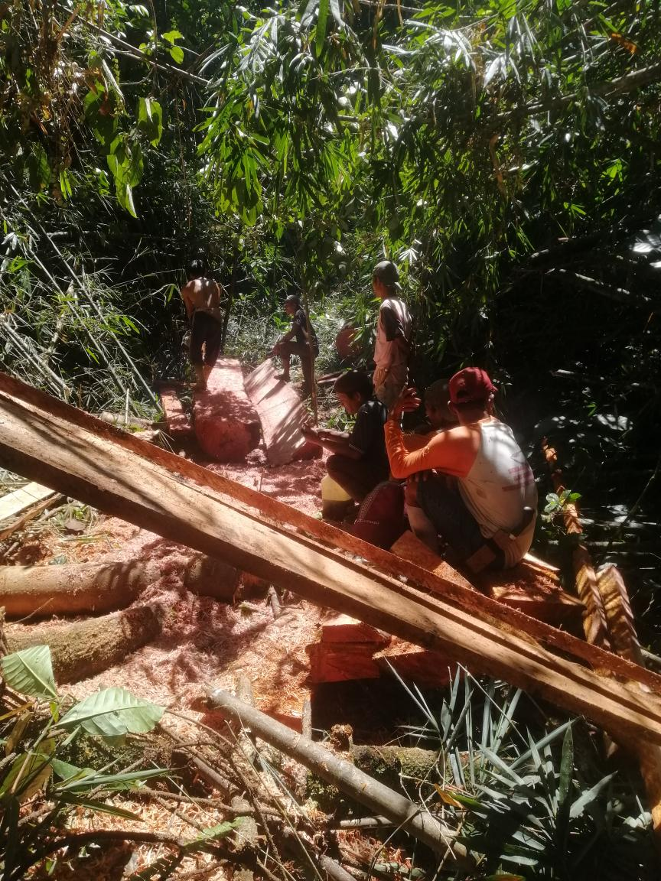
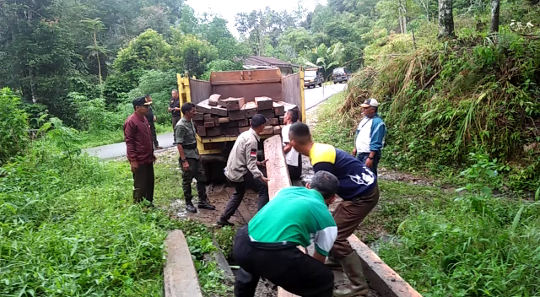
Pengamanan Hutan menggunakan “ Guardian “ untuk deteksi penebangan secara cepat bersama Tim Parimbo- KPHL Solok

Slide 13
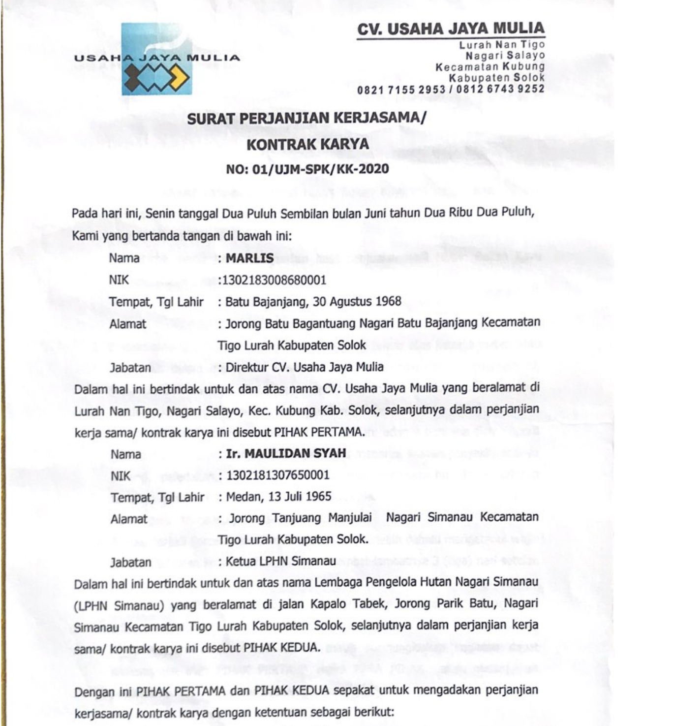
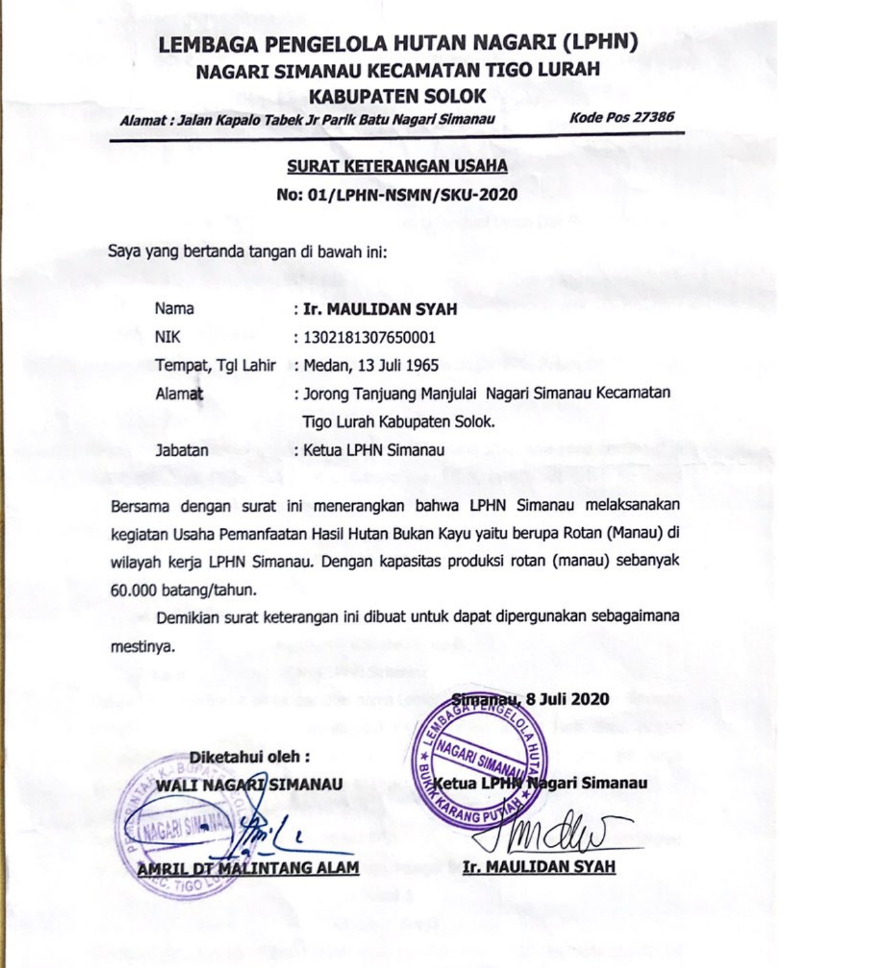
Pengembangan USaha Minyak Kemiri dan Air Minum isi ulang bersama Pemerintah dan KUPS nagari Indudur dan Rotan Manau di Simanau - Sungai Abu

Slide 14
Pemetaan Perluasan Kopi dan Kelompok Sadar Wisata Nagari Surian

Slide 15
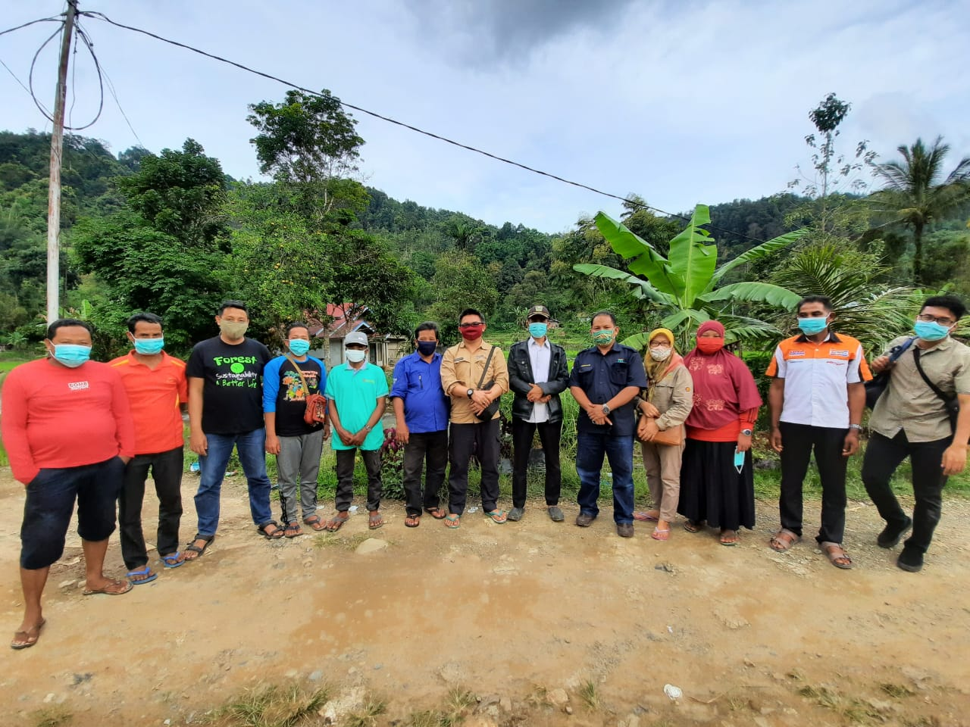
Fasilitasi Verifikasi Perizinan Perhutanan Sosial bersama KPHL Solok d Nagari Rangkiang Luluih

Slide 16
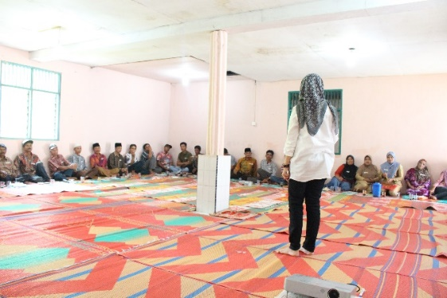
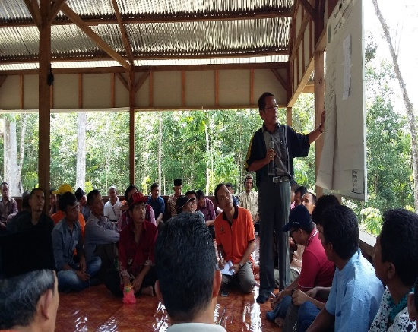
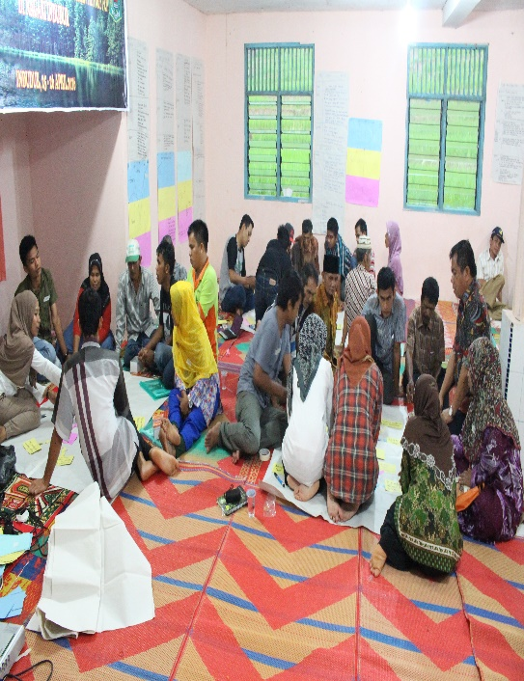
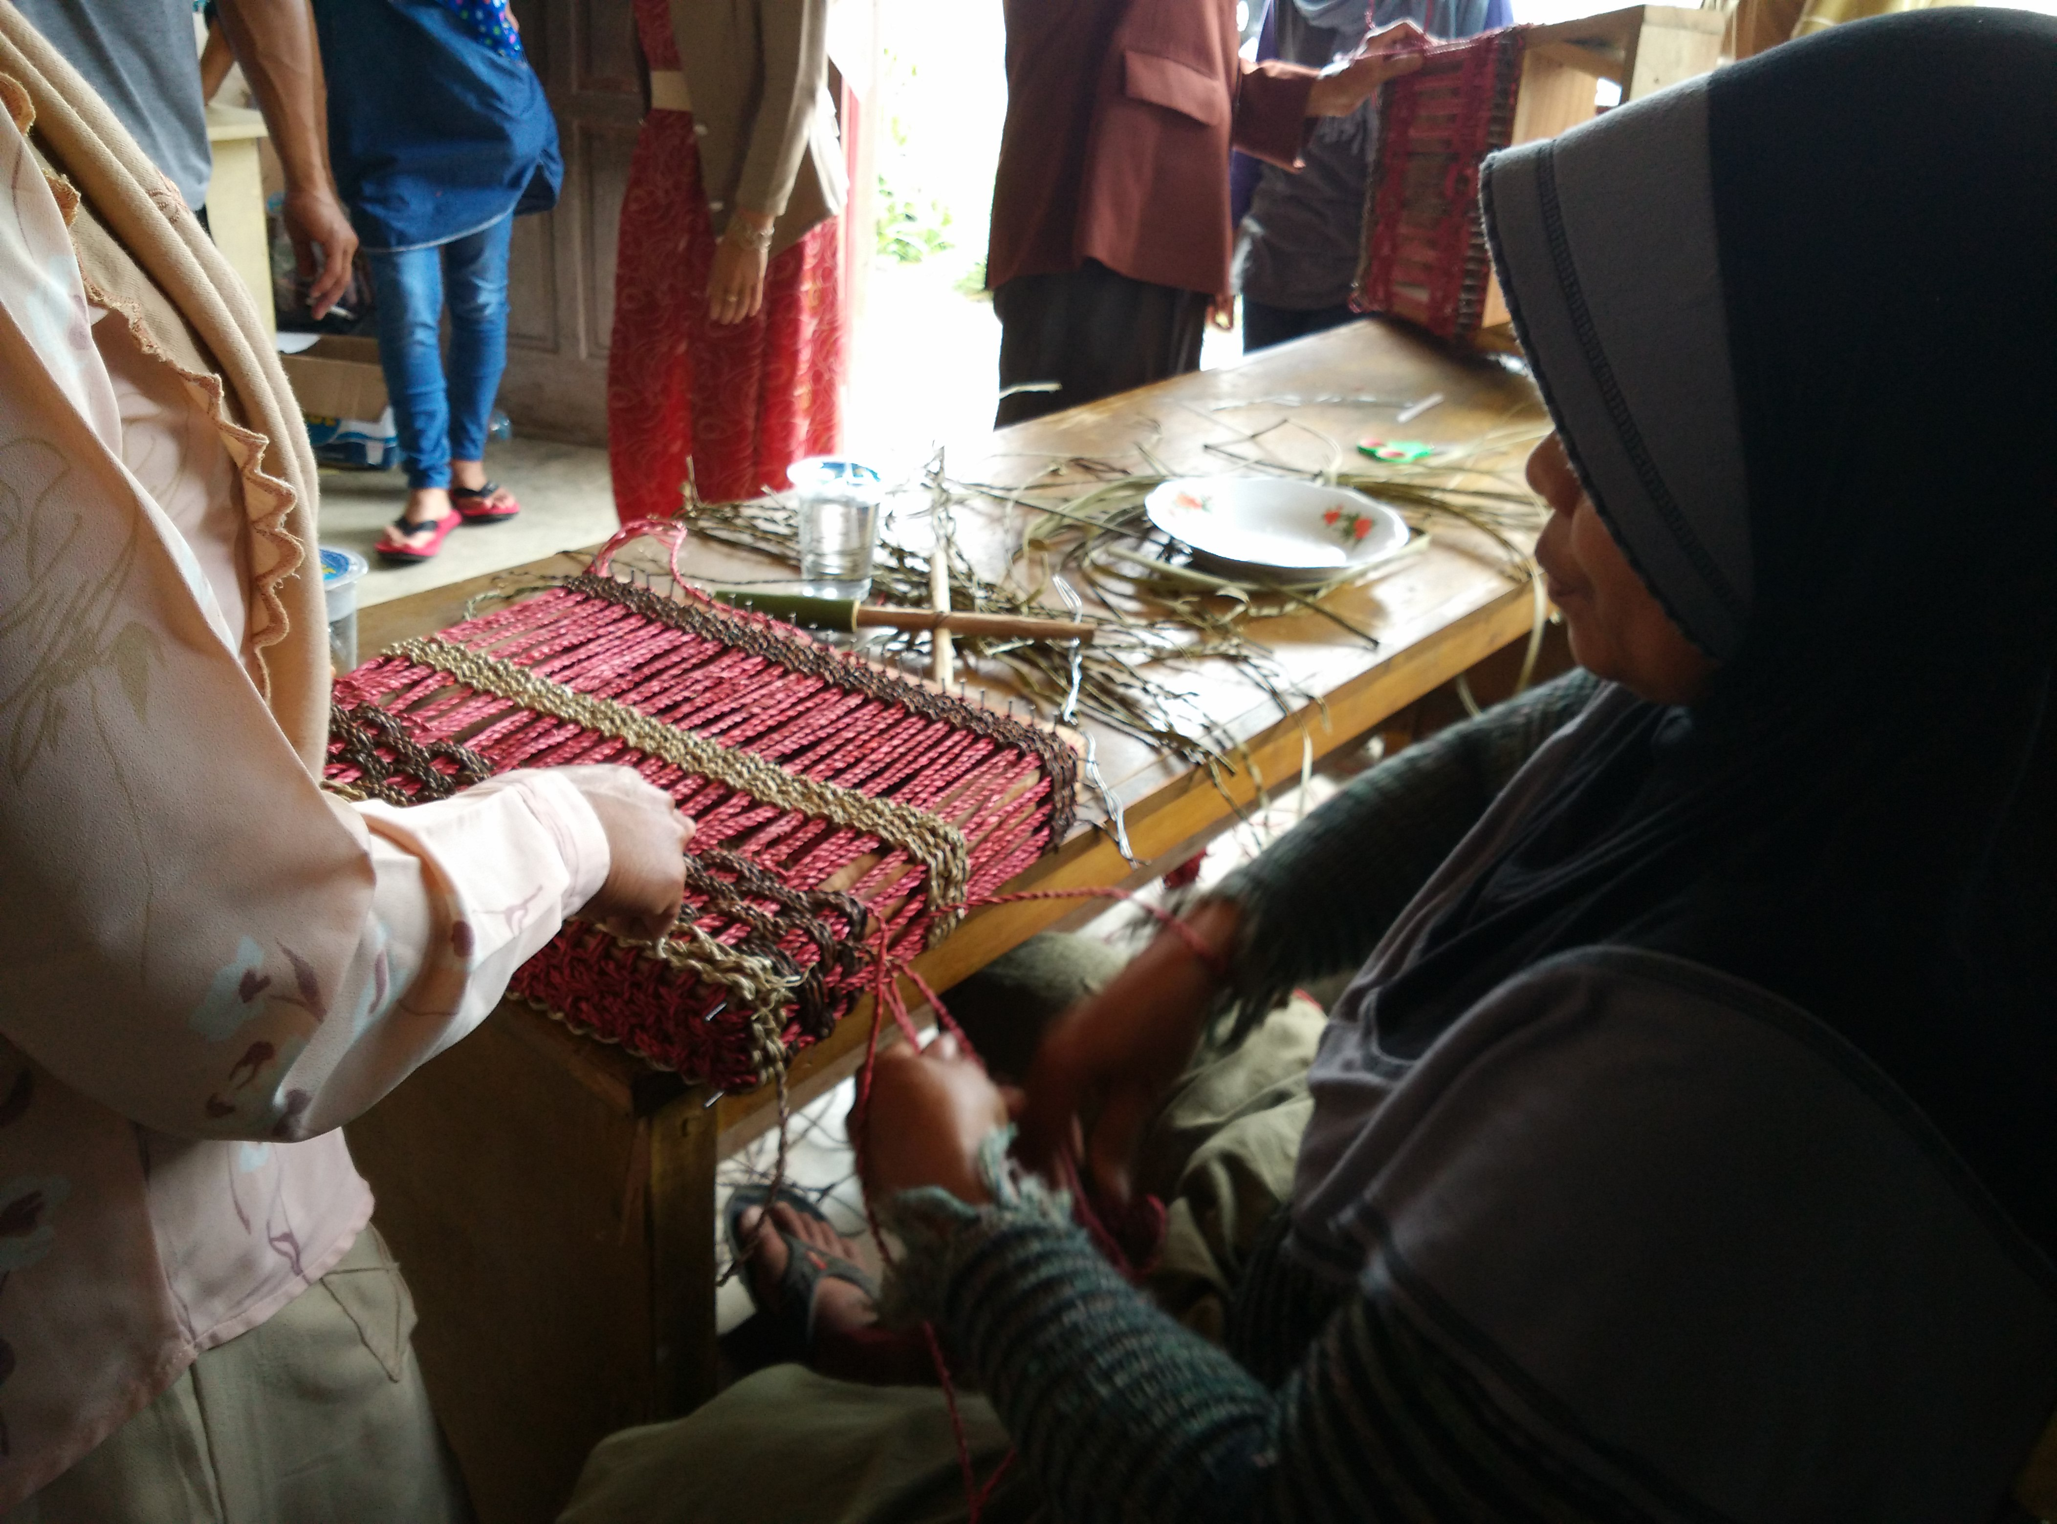
Fasilitasi Penyusunan Rencana Pengelolaan dan Rencana Tahunan Hutan Nagari di Sungai Abu, Sariak Alahan Tigo, Surian, Sirukam, Simanau, Indudur dan Rangkiang Luluih bersama Penyuluh Kehutanan

Slide 17
Terima Kasih
Contact Person : 08111881880 – gumesrain@gmail.com

